Slide 1

GBC073 — Inteligência Computacional
Mapa de características para o Perceptron
Discentes:
Igor Oliveira Souza e Silva
Vinicius Resende Garcia
Ihury Kewin de Oliveira Costa
Docente:
Dr. Marcelo Keese Albertini

Slide 2


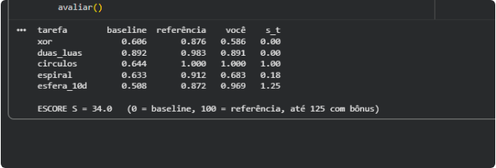

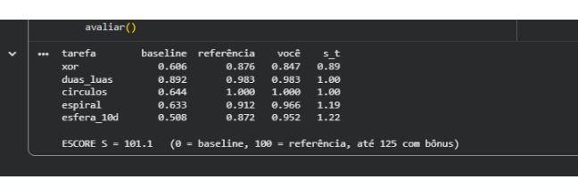
Evolução de Desempenho: 34.0 → 101.1
O Baseline
A estratégia de concatenar [X, X²] foi insuficiente para resolver fronteiras não-lineares complexas (XOR, Espiral).
S = 34.0
A Nova Arquitetura
Com as 5 novas implementações, o modelo superou a referência em Círculos, Espiral e Esfera 10D.
S = 101.1

Slide 3
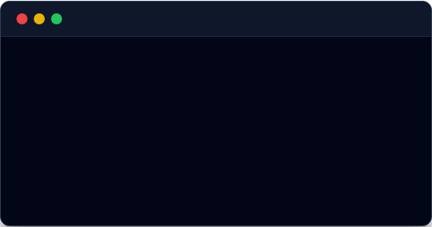
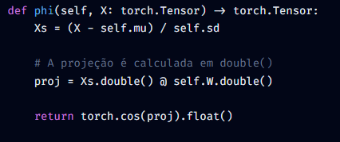
1. Prevenção do Bug do Float32 (Determinismo)
Problemática: Ao abandonar a abordagem do baseline e utilizar projeções de matrizes (X @ W), surge um problema: a biblioteca BLAS do PyTorch sofre perdas minúsculas de precisão ( 10^{-7}) ao operar em float32.
O Risco: Esse desvio quebraria a associatividade em lotes fazendo o validador reprovar a submissão no teste torch.allclose com o erro "phi não é determinística".
A Solução: A projeção foi elevada para precisão dupla (float64). Com 53 bits de mantissa, o erro cai para 10^{-16}, garantindo a estabilidade e aceitação do validador.

Slide 4



2. Dinamicidade de Dimensões (Budget)
Fixar um número estático de dimensões desperdiça espaço. Dessa forma, criamos um sistema que aloca as 64 dimensões dinamicamente com base no tamanho da entrada original d. A fórmula base é: budget = 64 - 2d
Ambientes 2D (Espiral, XOR, Luas)
Ambientes 10D (Esfera)
Gasto Base: 4 dimensões (2 lineares + 2 quadráticos).
Gasto Base: 20 dimensões (10 lineares + 10 quadráticos).
Restante: 60 dimensões livres.
Restante: 44 dimensões livres.
Resultado: 30 pares de Seno/Cosseno. Máxima densidade espectral para resolver curvas como a Espiral.
Resultado: 22 pares de Seno/Cosseno. Orçamento menor, porém distribuído para suportar a complexidade radial.

Slide 5


3. Orthogonal Random Features (ORF)
Eliminando a Redundância
Gerar vetores normais puros cria direções redundantes (vetores apontando para lugares parecidos). Forçar a Ortogonalidade garante que nenhuma das 64 dimensões seja desperdiçada.
Matemática da Geração
Decomposição QR: Usamos torch.linalg.qr para extrair matrizes perfeitamente perpendiculares (90º).
Distribuição Chi: Multiplicamos os vetores ortogonais por normas sorteadas para preservar a dispersão natural de energia do kernel Gaussiano.

Slide 6

4. Remoção da Fase Aleatória (Cos + Sin)
O Problema da Fase (b): A aproximação RFF sorteia um ângulo b. Em espaços de dimensão reduzida, isso insere variância estática (erro de aproximação).
A Solução: Substituímos a fase aleatória pela projeção simultânea em pares simétricos de Cosseno e Seno.
Inspirado na Identidade de Euler
O Impacto: Essa técnica reduz o erro de Monte Carlo pela metade, gerando superfícies de decisão mais limpas para o Perceptron.

Slide 7








5. Multi-escala de Frequências (Múltiplas Lentes)
Diferentes datasets possuem topologias distintas. A matriz de pesos W foi dividida em 4 bandas (calculados via mediana) para permitir que o Perceptron enxergue tanto as micro quanto as macro-topologias.
0.2x \sigma
0.5x \sigma
1.0x \sigma
2.5x \sigma
Alta Freq.
Variações ultrarrápidas. Essencial para separar as voltas muito fechadas no dataset da Espiral.
Média-Alta.
Captura detalhes finos em fronteiras curvas muito próximas e oscilações topológicas locais.
Freq. Base.
Mantém a escala natural dos dados, baseada na mediana das distâncias originais de X.
Baixa Freq.
Lente global longa e suave. Ideal para separar classes contínuas e largas (ex: Duas Luas).

Slide 8
Conclusão: O Mapeamento Final \phi(X)
O mapeamento entregue substitui a aleatoriedade por uma arquitetura matemática determinística, ortogonal e multiescalar.
100% Determinística
Livre de Redundâncias
Performance Multi-tarefa

